Slide 1
Obsah webináře
Úvodem
Představení Kyushu University
Co je to IGSES a co tam děláme?
Co se nabízí
Jaké jsou možnosti stáží a stipendií z Japonské strany?
Jak si vybrat laboratoř?
Praktické vědět
Jak se žije na Kyushu University?
Trochu o Japonsku a Japoncích

Slide 2
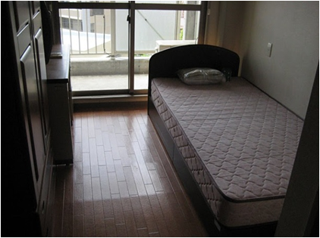
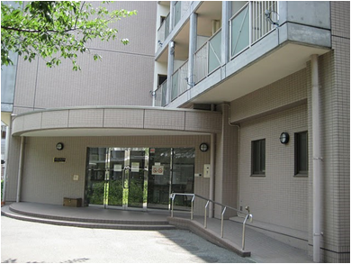
Ubytování - stáže
Koleje Ijiri (Ijiri International House)
https://isc.kyushu-u.ac.jp/supportcenter/en/housing-2/ijiri
Cena okolo 10 000 JPY/měsíc (cca 2000 Kč)
Nutná rezervace několik měsíců dopředu
Další ubytovny jsou také dostupné, avšak cena od 40000 JPY/měsíc (cca 8000 Kč)

Slide 3
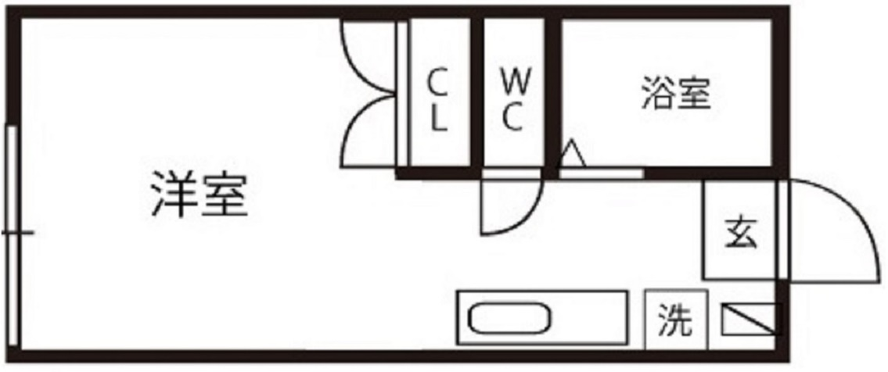
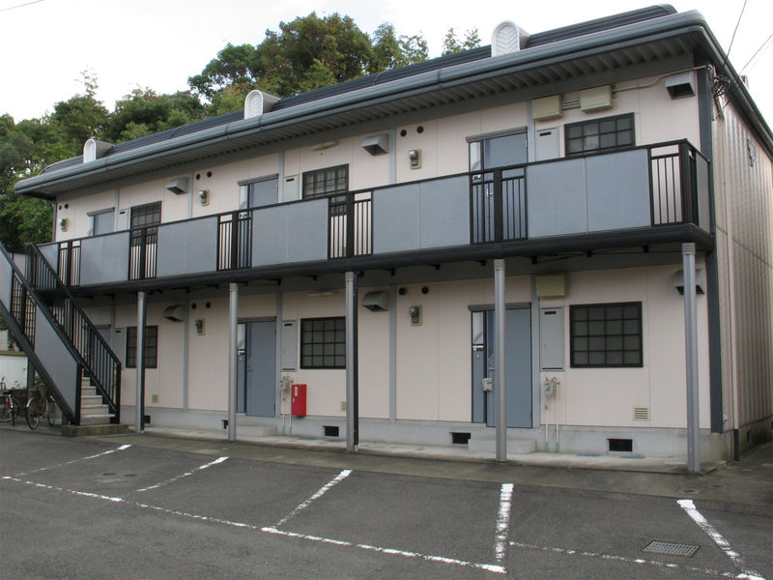
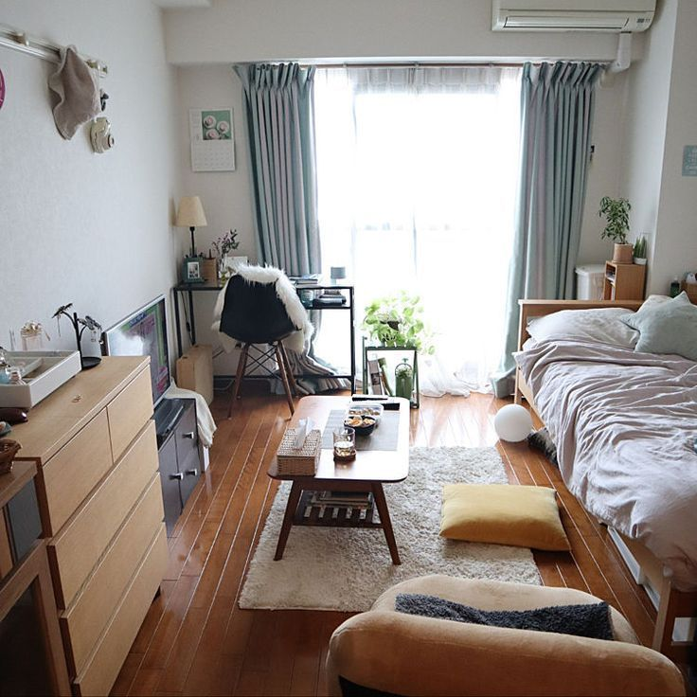
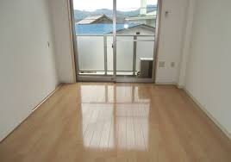
Ubytování - dlouhodobé
Soukromé ubytovny (od 40000 JPY/měsíc (cca 8000 Kč))
Priváty – jednopokojové (od 25000 JPY/měsíc (cca 5000 Kč))
Velikost okolo 20-30 m²
Typicky nevybavené
I to světlo si musíte koupit sami!
Share-house – nutná domluva s konkrétními lidmi

Slide 4
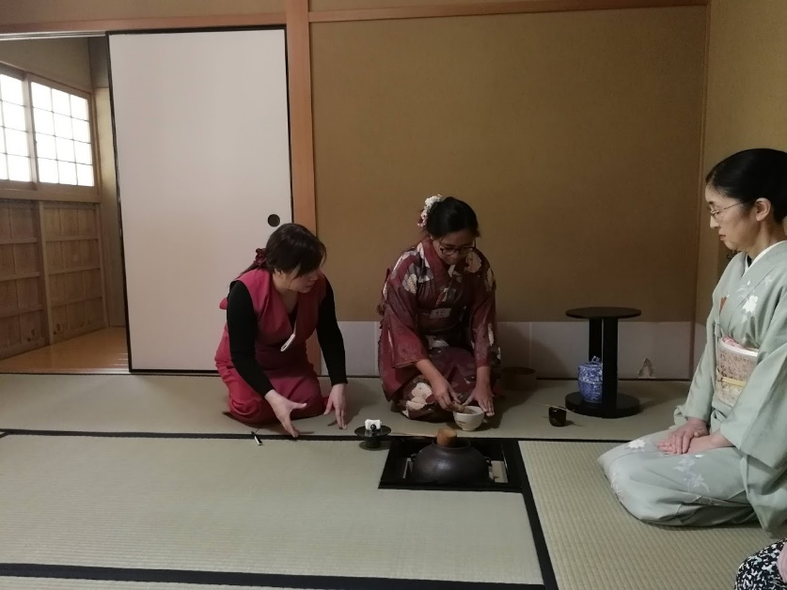
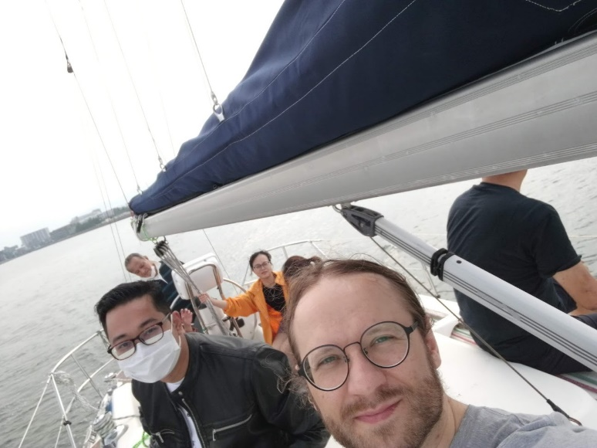
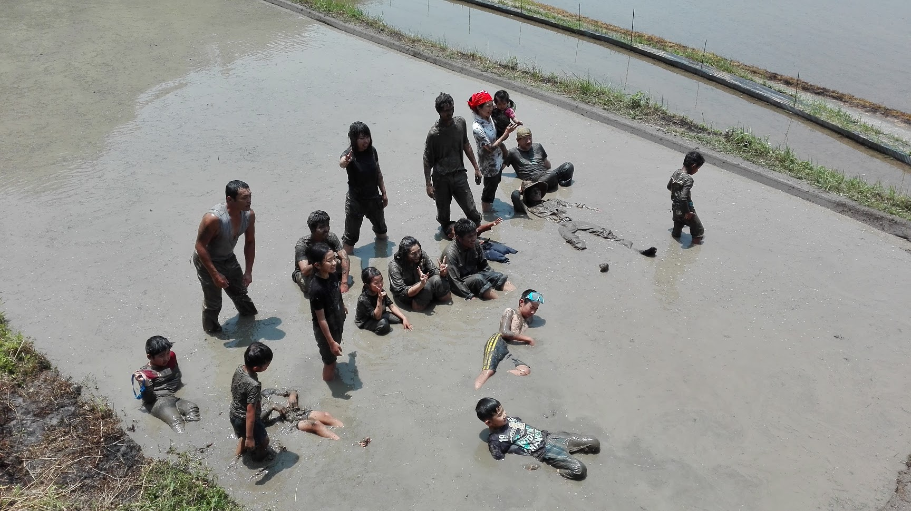
Kluby a sdružení
Základní přehled
http://www.isc.kyushu-u.ac.jp/supportcenter/web/wp-content/uploads/student_club.pdf
Cizinci jsou pro stálé členy obvykle vítané zpestření
Různá dobrovolnická sdružení

Slide 5
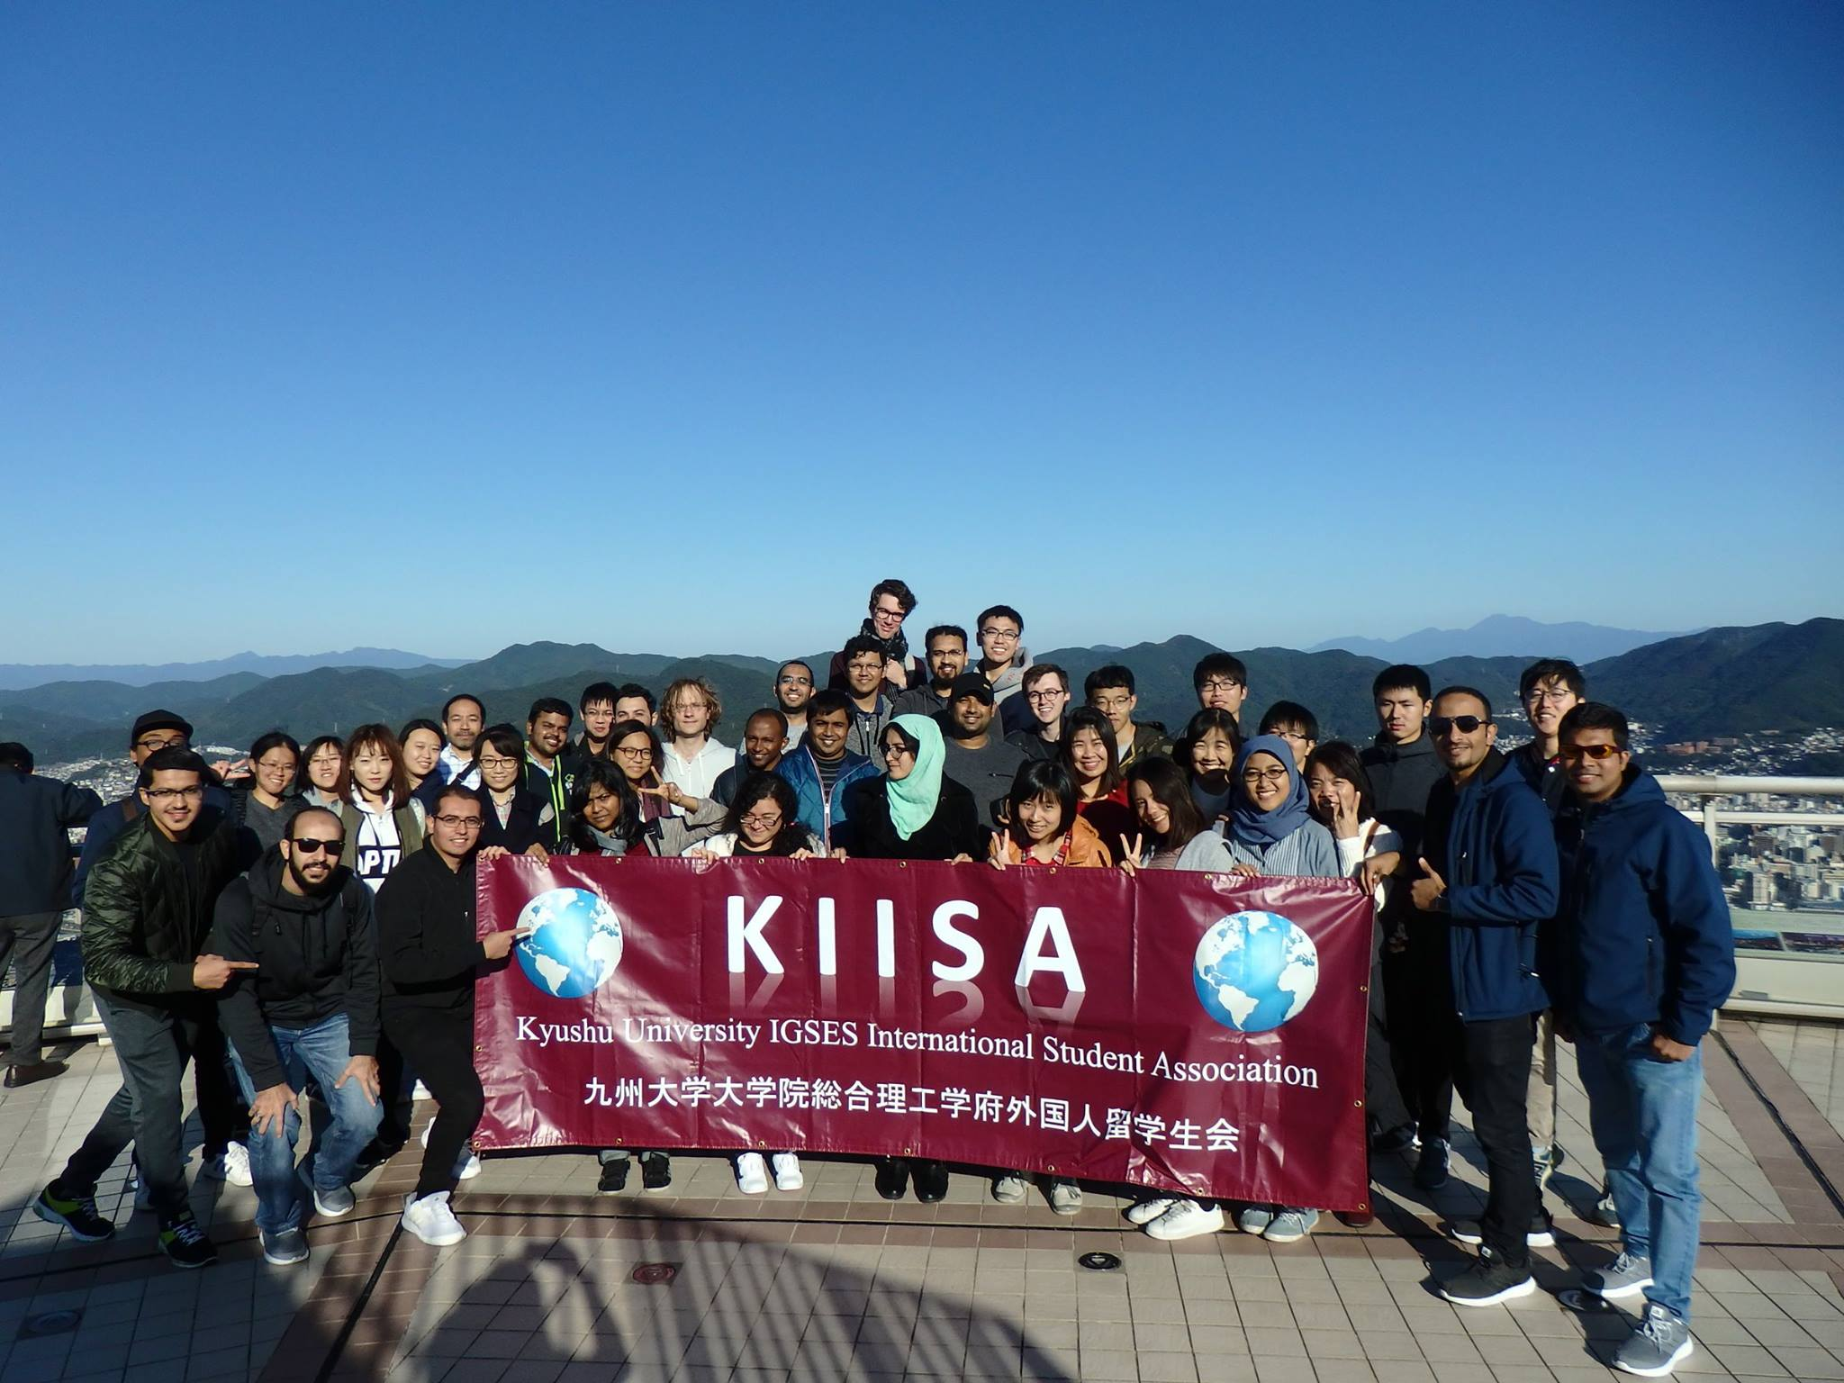
International community in IGSES, KU
KUFSA, KIISA
Nationalities from all around the world
Social gatherings
Trips around the Kyushu
Friends
Contacts

Slide 6
Obsah webináře
Úvodem
Představení Kyushu University
Co je to IGSES a co tam děláme?
Co se nabízí
Jaké jsou možnosti stáží a stipendií z Japonské strany?
Jak si vybrat laboratoř?
Praktické vědět
Jak se žije na Kyushu University?
Trochu o Japonsku a Japoncích

Slide 7
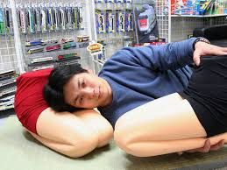
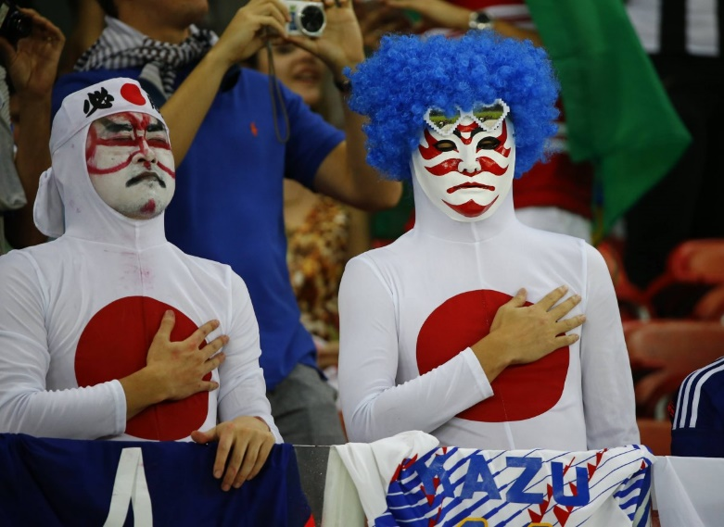
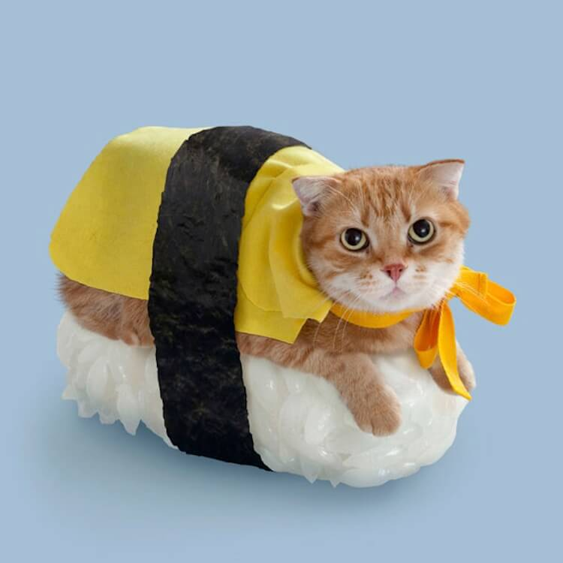
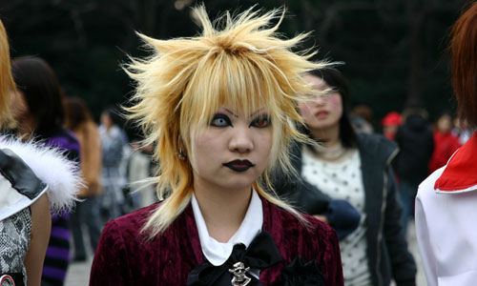
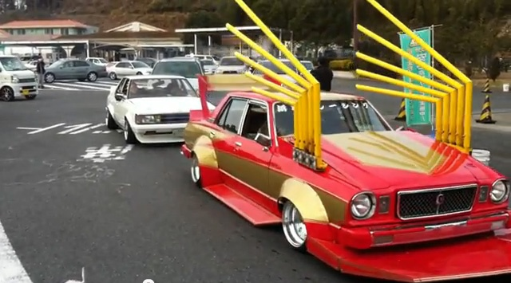
Jak se žije v Japonsku

Slide 8
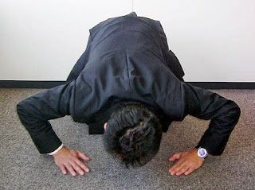
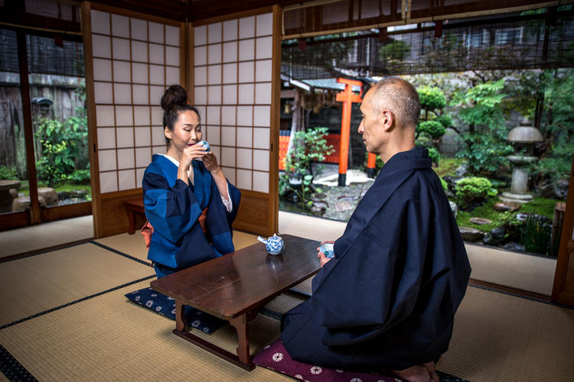
Kulturní rozdíly
Japonci jsou velmi zdvořilí a hodně se omlouvají
Na druhou stranu jsou velmi tvrdí vyjednavači
Nenechte se zmást umělým úsměvem
Pomůžou co můžou, ale většinou přes pravidla nejede vlak
Všechno se musí plánovat dlouho dopředu
Je jich hodně, při organizování akcí bývají dost striktní

Slide 9
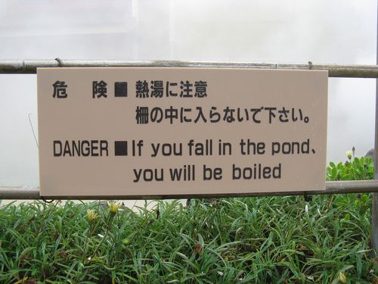
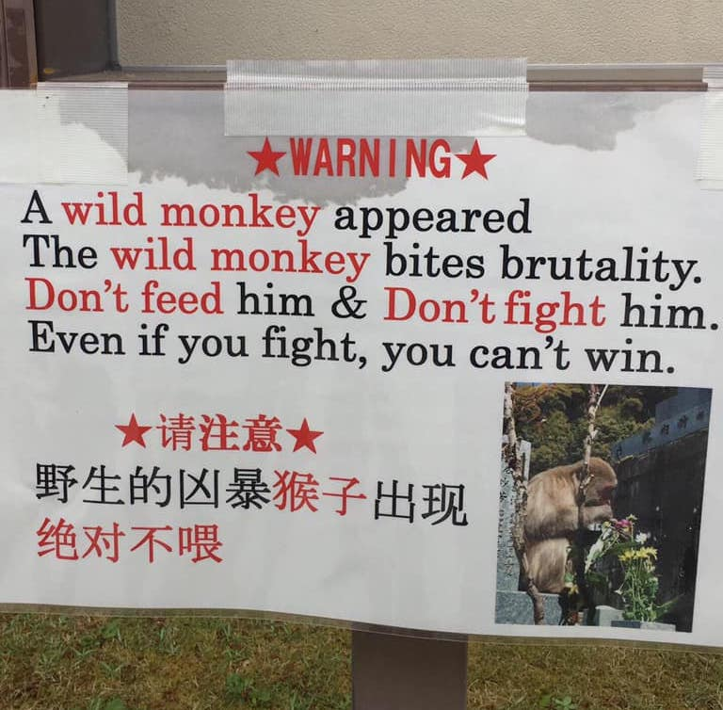
Jazyková bariéra
Japonci nejsou velmi silní v cizích jazycích
Pouze malé množství z nich má motivaci se učit Anglicky

Slide 10
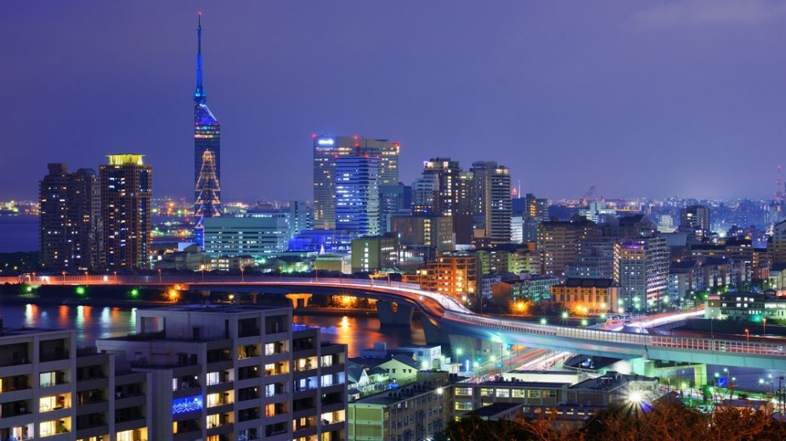
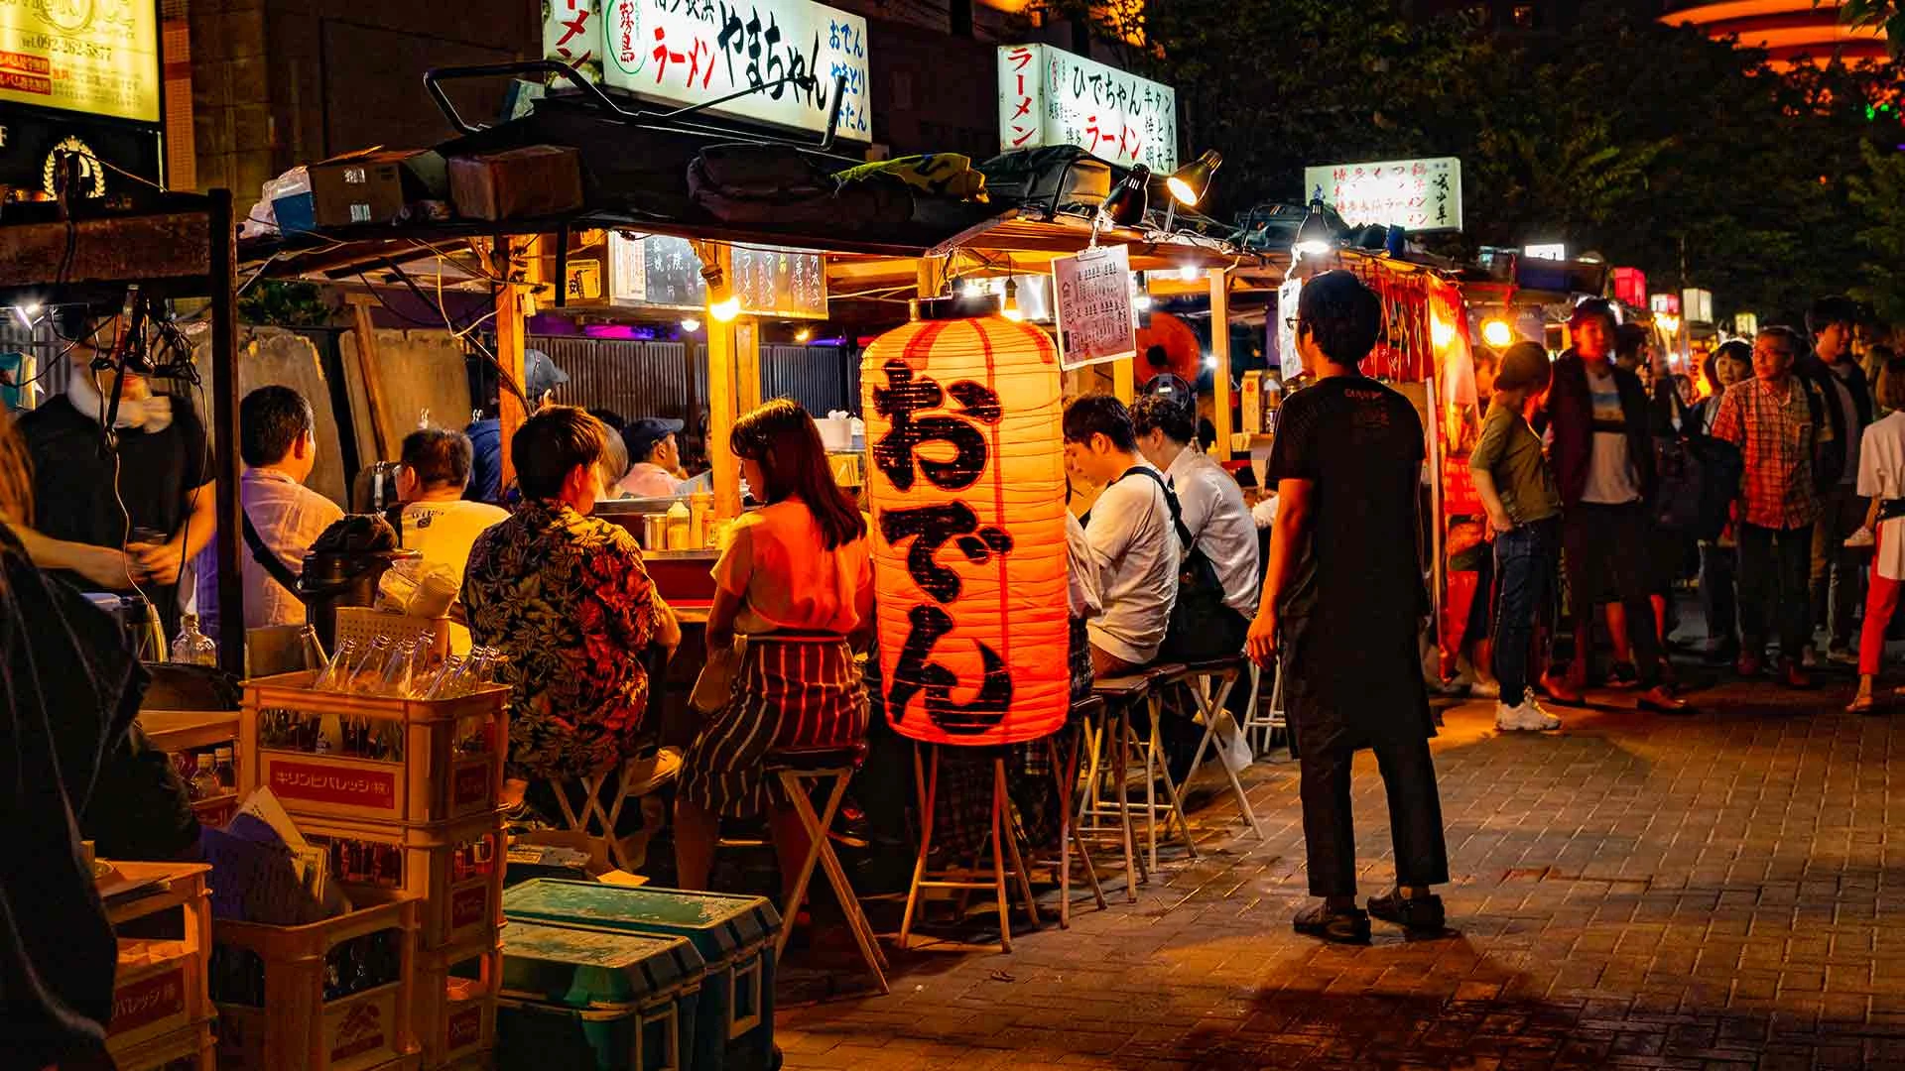
Fukuoka
Obyvatelstvo: 1 539 000 (2015)
Metro oblast: 2 565 000
Rozloha: 343,39 km²
Přístavní město – jak hory tak pláže

Slide 11
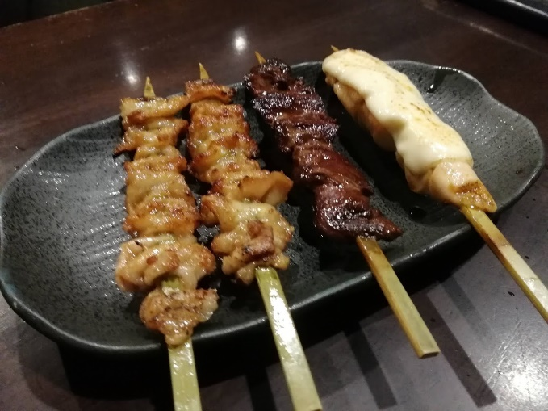
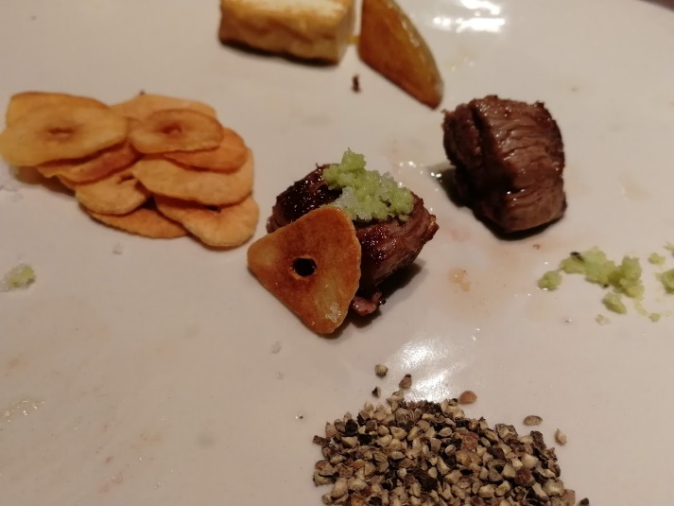
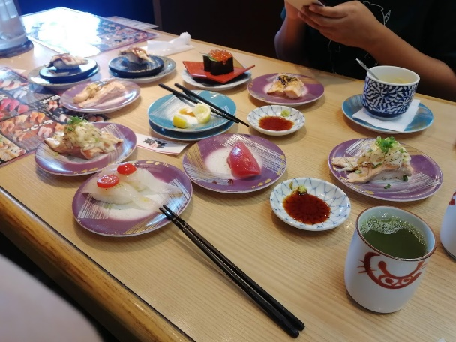
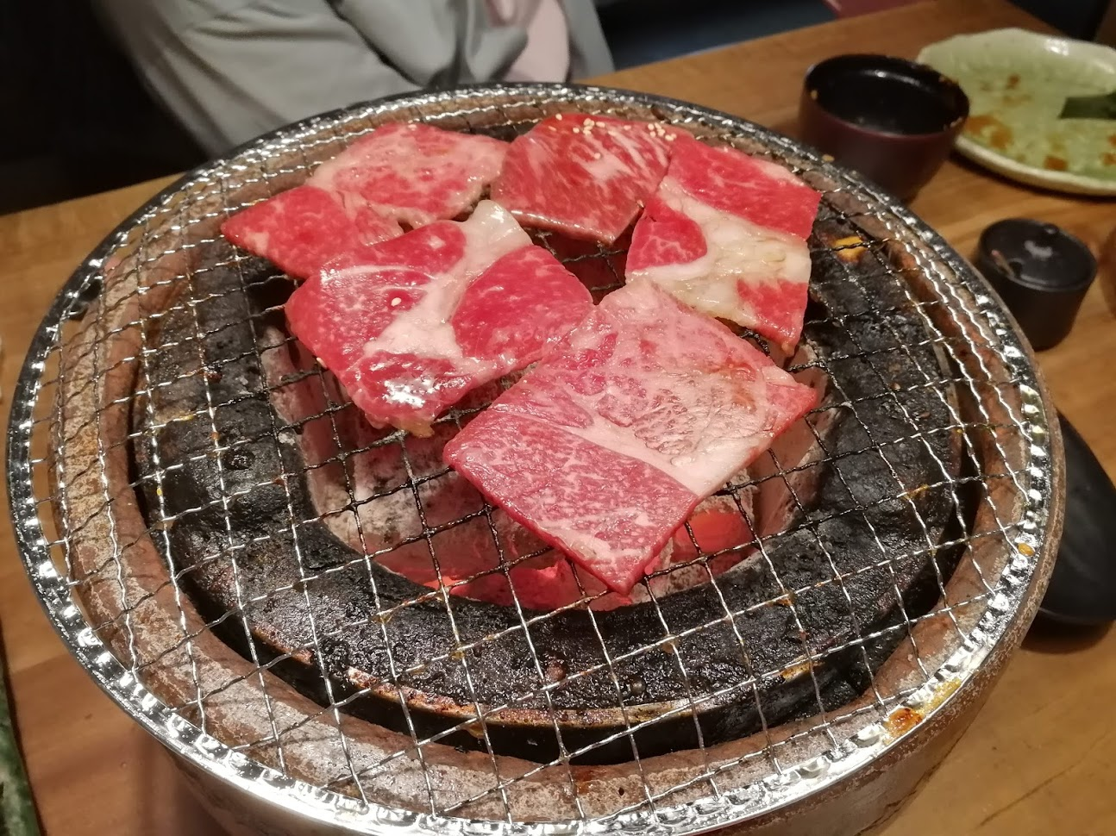
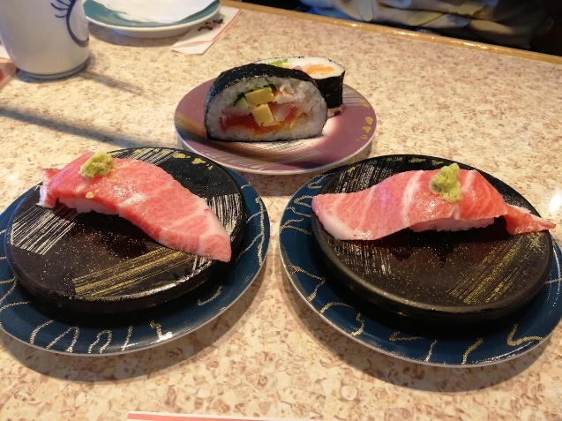
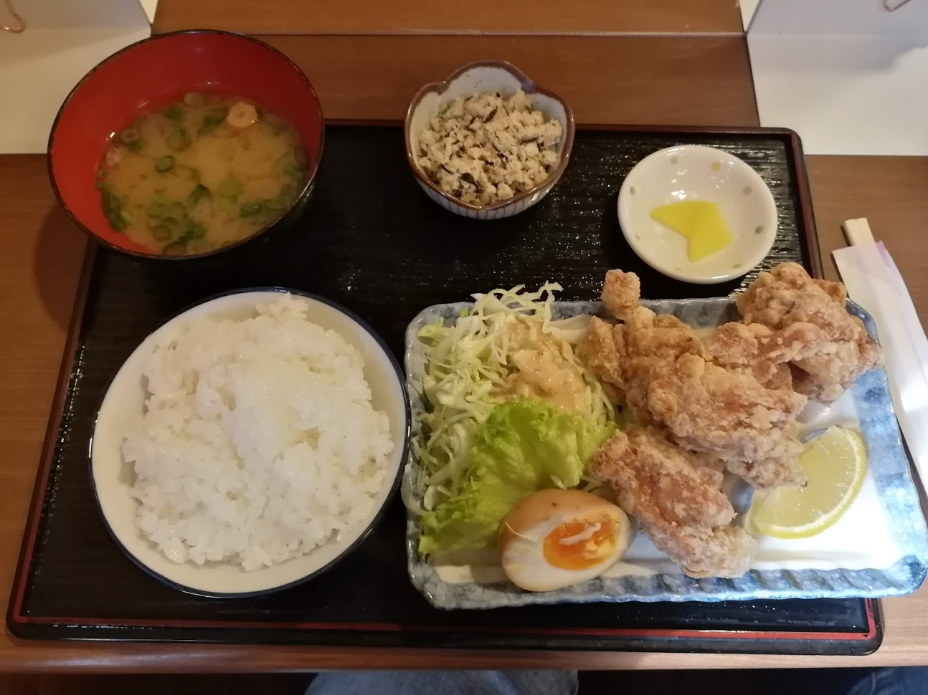
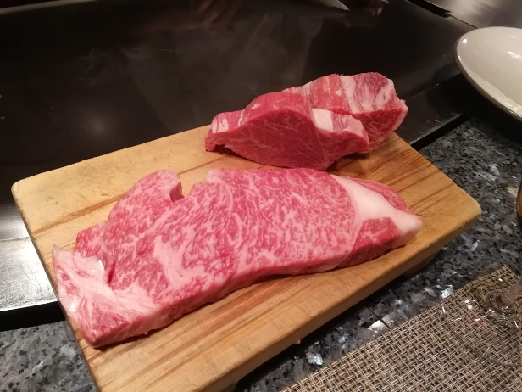
Jídlo
Ovoce a zelenina za astronomické částky. Jablko (jedno!) běžně okolo 50 Kč.
Jakitori
Kobe beef
Jakiniku
Suši
Suši - čůtoro
Takový normální oběd (karáge)
Kobe beef

Slide 12
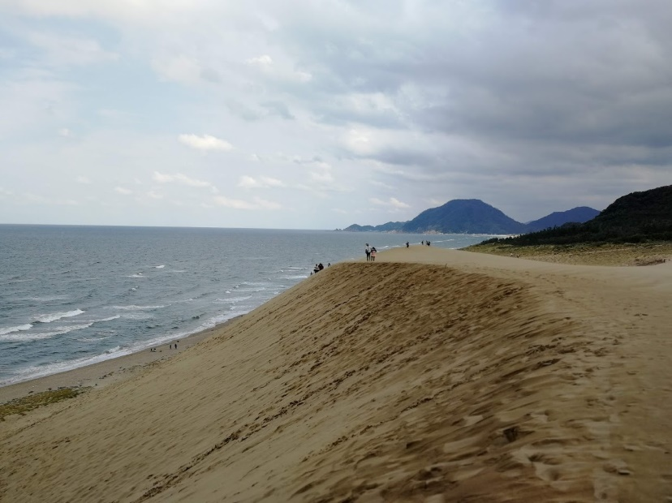
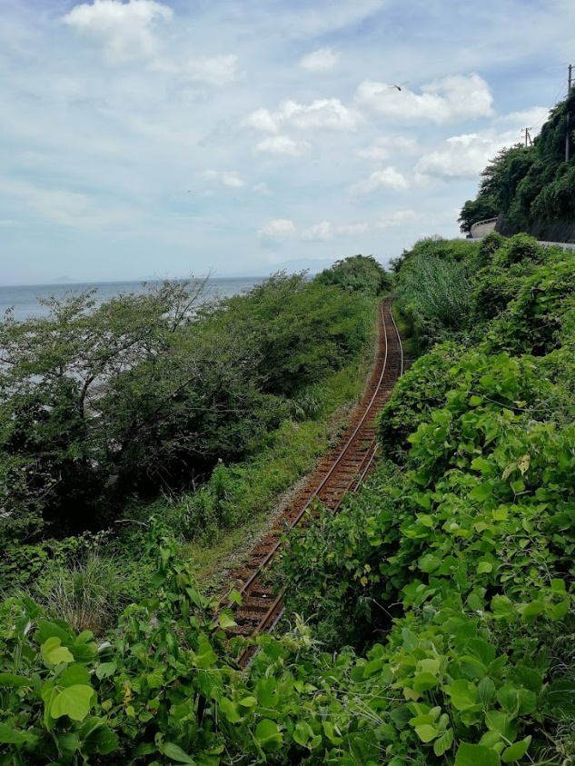
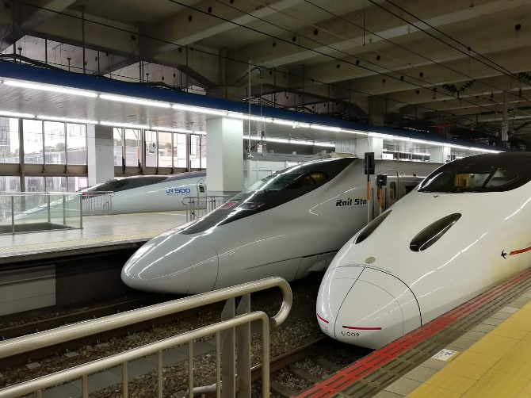
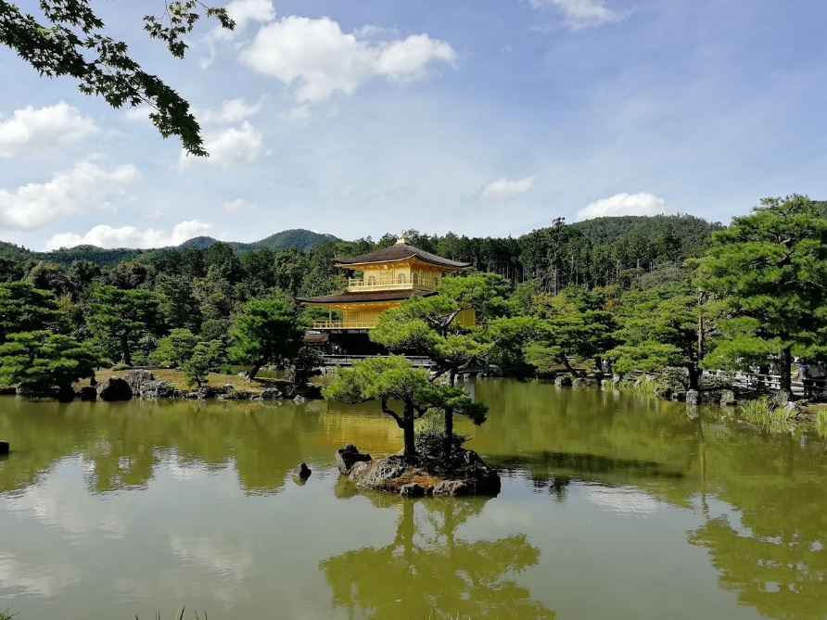
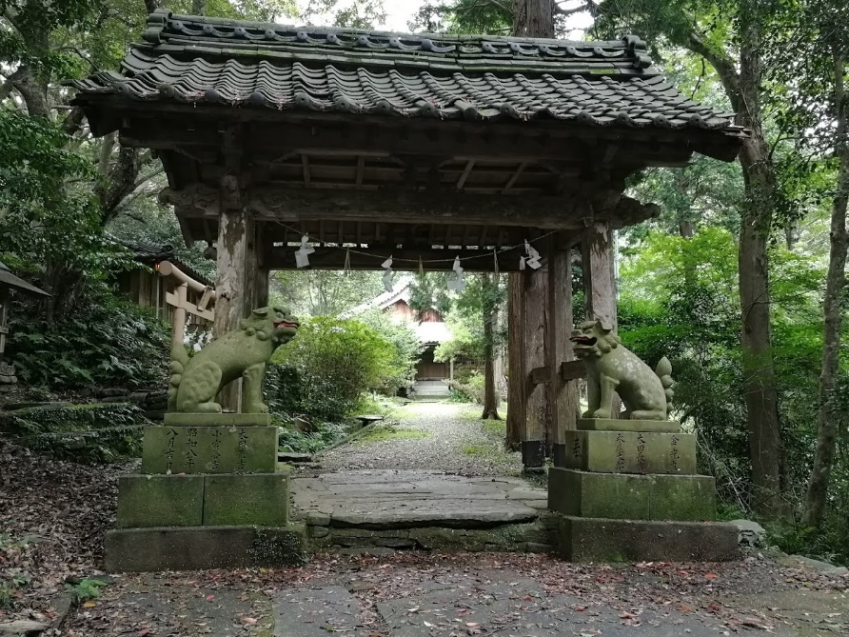
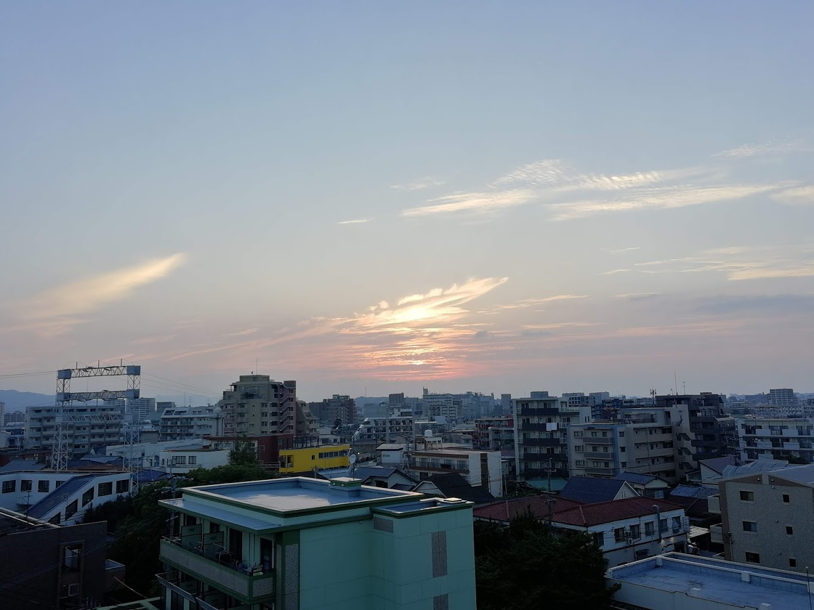
Cestování
Rozmanitá příroda, hory, moře
Historická místa, města

Slide 14
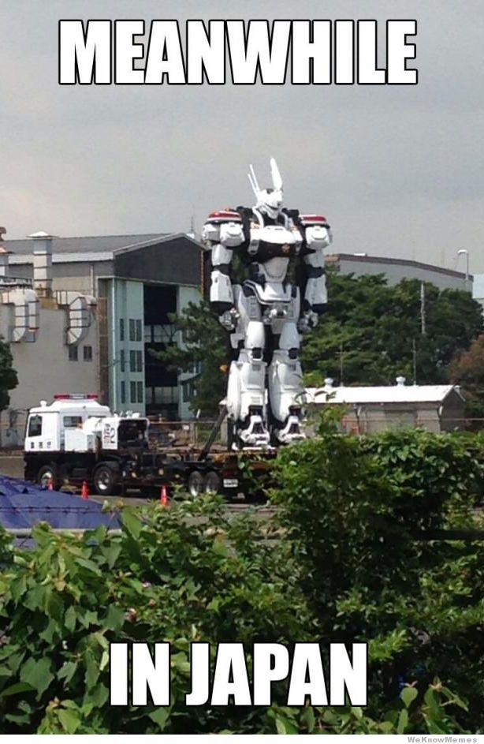
Děkuji za pozornost!

